Slide 1

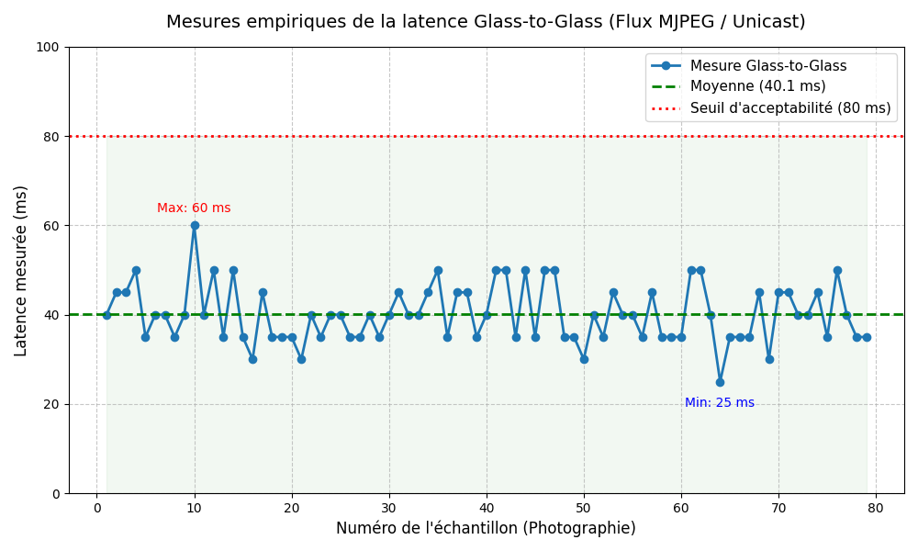

Travail de Bachelor 2025
Filière ISC
Orientation ISCE
Transmission vidéo basse latence pour drone FPV
Contexte
Le pilotage de drones FPV en milieu obstrué (NLOS) se heurte à la faible pénétration des fréquences standards (2.4 et 5.8 GHz). Ce travail évalue la norme IEEE 802.11ah (Wi-Fi HaLow) pour améliorer la pénétration des obstacles physiques. Opérant sous le GHz, elle offre une portée kilométrique et une excellente pénétration à travers les structures en béton, tout en garantissant des débits de l’ordre du Mégabit par seconde, adaptés au flux vidéo.
Objectifs
L'objectif est de concevoir et de valider un prototype de transmission vidéo numérique basse latence sur le standard Wi-Fi HaLow. L'enjeu réside dans le contournement des lourdes contraintes temporelles des protocoles réseau classiques. Le projet cible une optimisation de la chaîne d'acquisition avec l’implémentation d'un pipeline vidéo de compression utilisant un codec intra-frame (MJPEG). Le système comporte le développement d'une passerelle en C pour le découpage des images à la volée, le forçage matériel de la Qualité de Service (QoS/EDCA) au niveau de la couche MAC, l’isolation d’un cœur et l’overclocking du processeur embarqué. Le but est de stabiliser le flux sous le seuil de viabilité fixé à 80 ms pour garantir un pilotage sûr.
Résultats
Le développement sur l'écosystème Raspberry Pi et STM32 a permis d'éliminer les buffers de rétention réseau en configurant la liaison en UDP Unicast (MCS 1, canal 8 MHz) et en désactivant la veille de la puce radio (PSM). Le transport matériel pur (transfert SPI, encapsulation et vol RF) s'effectue en seulement 12.5 ms. L'analyse statistique de 79 échantillons réels (capturés à 240 FPS sur un affichage à 165 Hz) démontre une stabilité remarquable du flux vidéo (320x240, 60 FPS). La latence globale moyenne est de 40.1 ms (gigue = 6.4 ms). Nous observons des pics bas de 25 ms et des pics hauts de 60 ms. Lors des essais de portée dans les locaux de l'IICT, le retour vidéo est resté recevable à travers deux étages du bâtiment avec une puissance d’émission faible de 14dbm.
Conclusion
Ce travail de Bachelor valide définitivement la pertinence du standard Wi-Fi HaLow pour la transmission vidéo en temps réel. En optimisant l'intégralité de la pile logicielle, le prototype démontre qu'il est possible de combiner la robustesse physique permise par les basses fréquences avec la réactivité du FPV. En dépassant les objectifs initiaux, cette architecture ouvre de nouvelles perspectives pour l'exploration robotique et le sauvetage en milieux confinés et obstrués.
Auteur: Nathan Tschantz
Répondant externe: -
Prof. responsable: Pierre Favrat
Sujet proposé par: -
HEIG-VD © 2025 filière Informatique et systèmes de communication

